Slide 1

باسم الله الرحمن الرحيم
التاريخ : / / 1443 هـ
الحصة : السادسة
المادة : علوم
عنوان الدرس : الحرارة وتحولات المادة

Slide 2








استراتيجية شريط الذكريات
تغذية راجعة

Slide 3
تغذية راجعة
* التغيرات بين الحالات الصلبة والسائلة
الانصهار |  | التجمد
تعريفه | هو تحول المادة من الحالة الصلبة إلى الحالة السائلة. | تعريفها | هو تحول المادة من الحالة السائلة إلى الحالة الصلبة.
ملاحظات | المادة تكتسب طاقة حرارية. تسمى درجة الحرارة التي تبدأ عندها التحول من الحالة الصلبة إلى السائلة بدرجة الانصهار وتساوي للجليد صفر ْ م . المركبات غير البلورية لا تمتلك تركيبا بلوريا لكي يتحطم وبالتالي فإنها لا تنصهر مثل المواد البلورية ولكنها تصبح أكثر ليونة. | ملاحظات | المادة تفقد طاقة حرارية. تسمى درجة الحرارة التي تبدأ عندها التحول من الحالة السائلة إلى الصلبة بدرجة التجمد وتساوي للماء السائل صفر ْ م.

Slide 4
الدرس 2 : الحرارة وتحولات المادة
الأهداف
تربط تغيرات الطاقة الحرارية بتغير حالة المادة
تستكشف تغيرات الطاقة ودرجة الحرارة عن طريق الرسم البياني

Slide 5
الاهمية
تتغير حالة المادة بالتبريد والتسخين
المفردات الجديدة
التبخر - التكثف
مراجعة المفردات
الطاقة : المقدرة على انجاز شغل او احداث تغيير

Slide 6

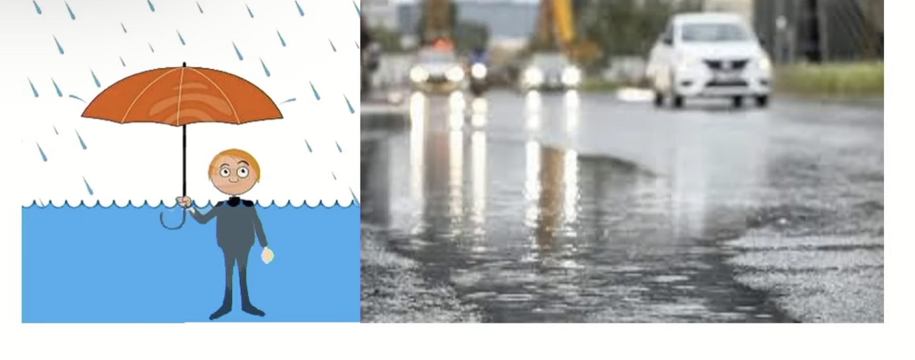

التهيئة
‏باستخدام التأمل والتفكير الناقد
‏باستخدام التأمل و التفكير الناقد ماذا يحدث لماء المطر بعد عدة أيام من الهطول او بعد ظهور الشمس من جديد ؟

Slide 7
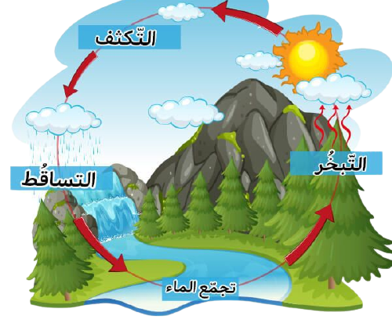
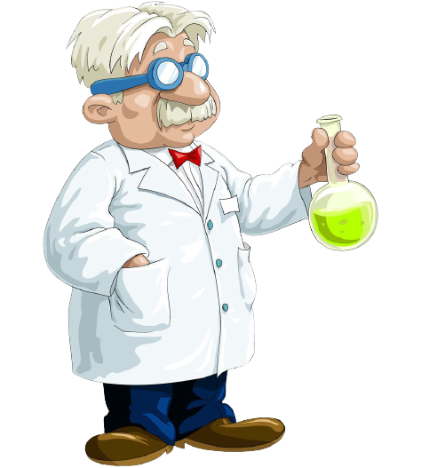

الربط مع المعرفة السابقة
ماذا يحدث للماء خلال دورة الماء في الطبيعة

Slide 8

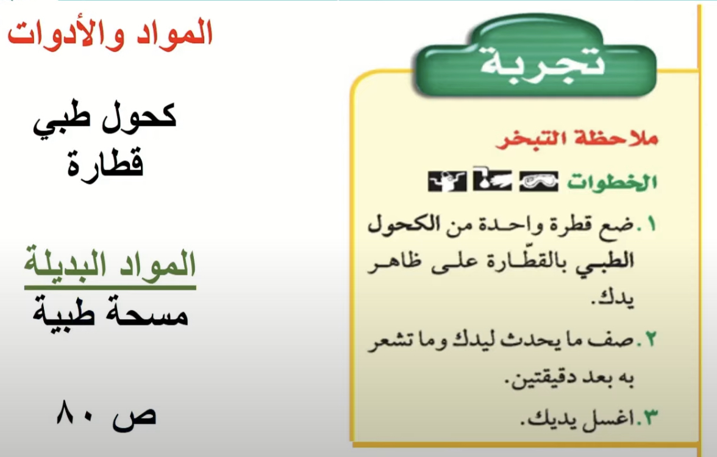
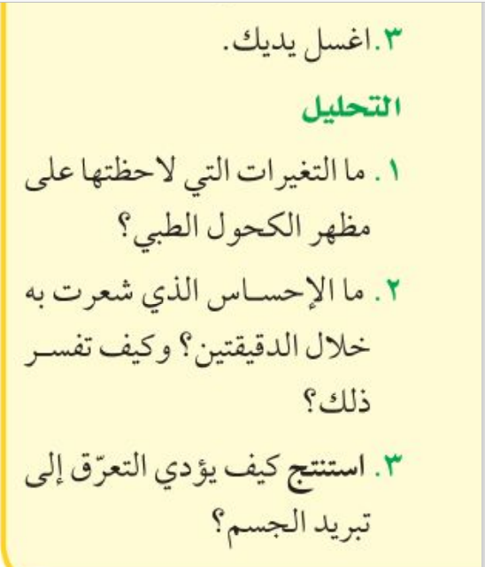

تجربة عملية

Slide 9

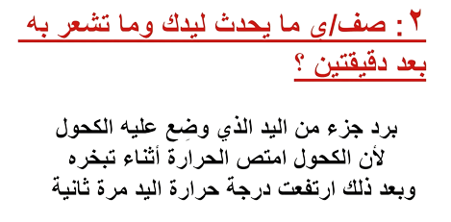
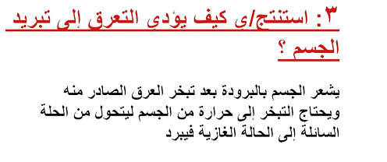
تجربة عملية

Slide 10
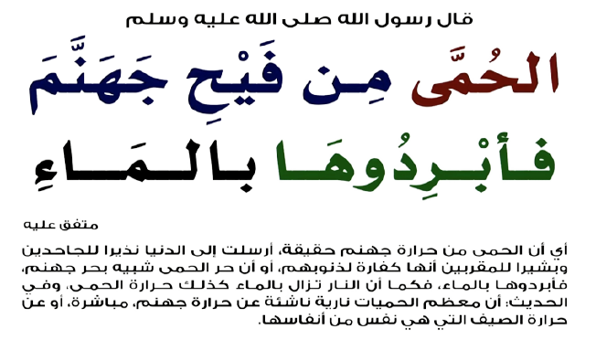

Slide 11
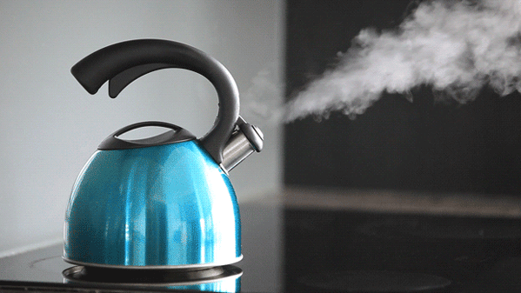
التحولات بين المادة السائلة والغازية
لاحظنا في التجربة السابقة ان الكحول تلاشى من على سطح اليد فماذا حدث له
تبخر
التبخر
ما هي درجة غليان الماء ؟
تحول المادة من الحالة السائلة الى الحالة الغازية
أنواع التبخر
الغليان
تبخر سطح السائل

Slide 12
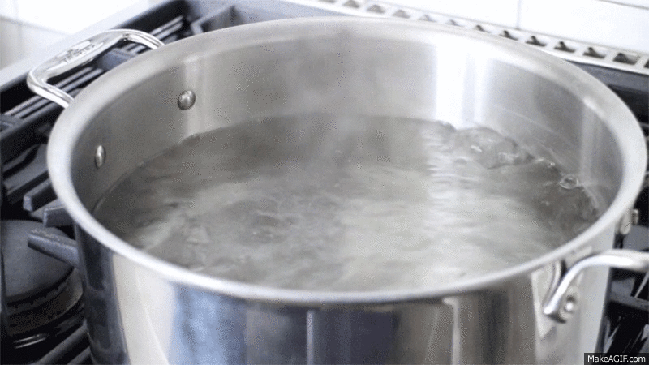
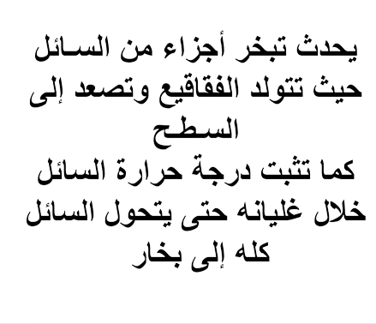
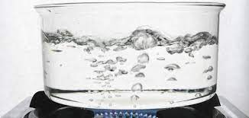
الغليان

Slide 13

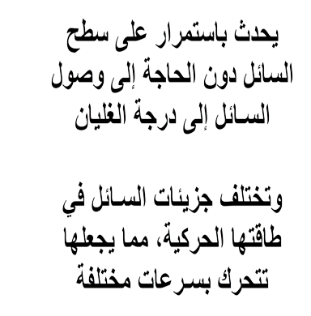
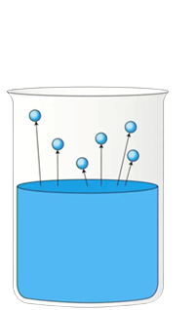
التبخر دون الوصول للغليان

Slide 14
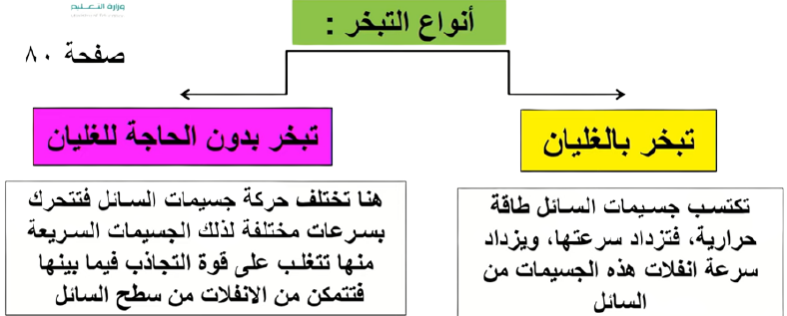

Slide 15
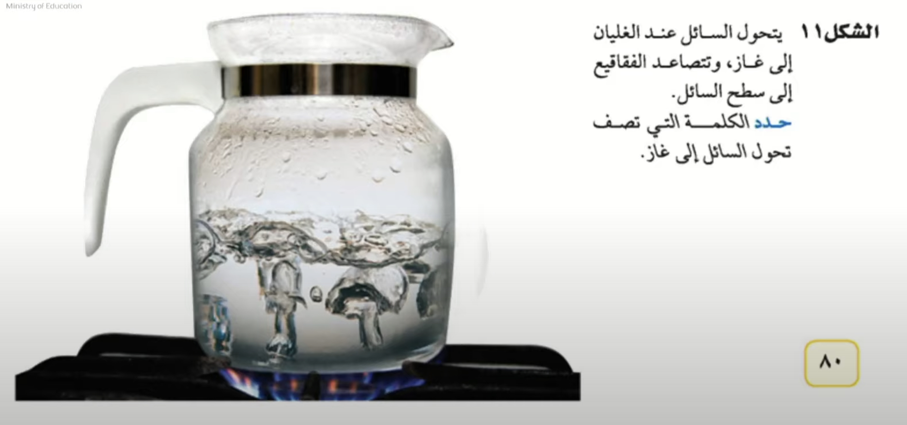
التبخر

Slide 16
استراتيجية منظم التتابع
يكتسب الماء طاقة حرارية
1
ماذا يحدث للطاقة الحرارية خلال عملية التبخر
2
تزداد درجة حرارته
تزداد الطاقة الحركية للجزيئات
فتزداد سرعتها وتبتعد عن بعضها البعض
3
تتحول المادة من الحالة السائلة الى الغازية
4

Slide 17

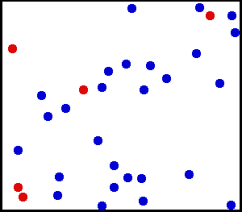
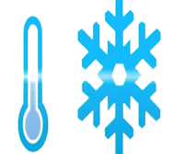

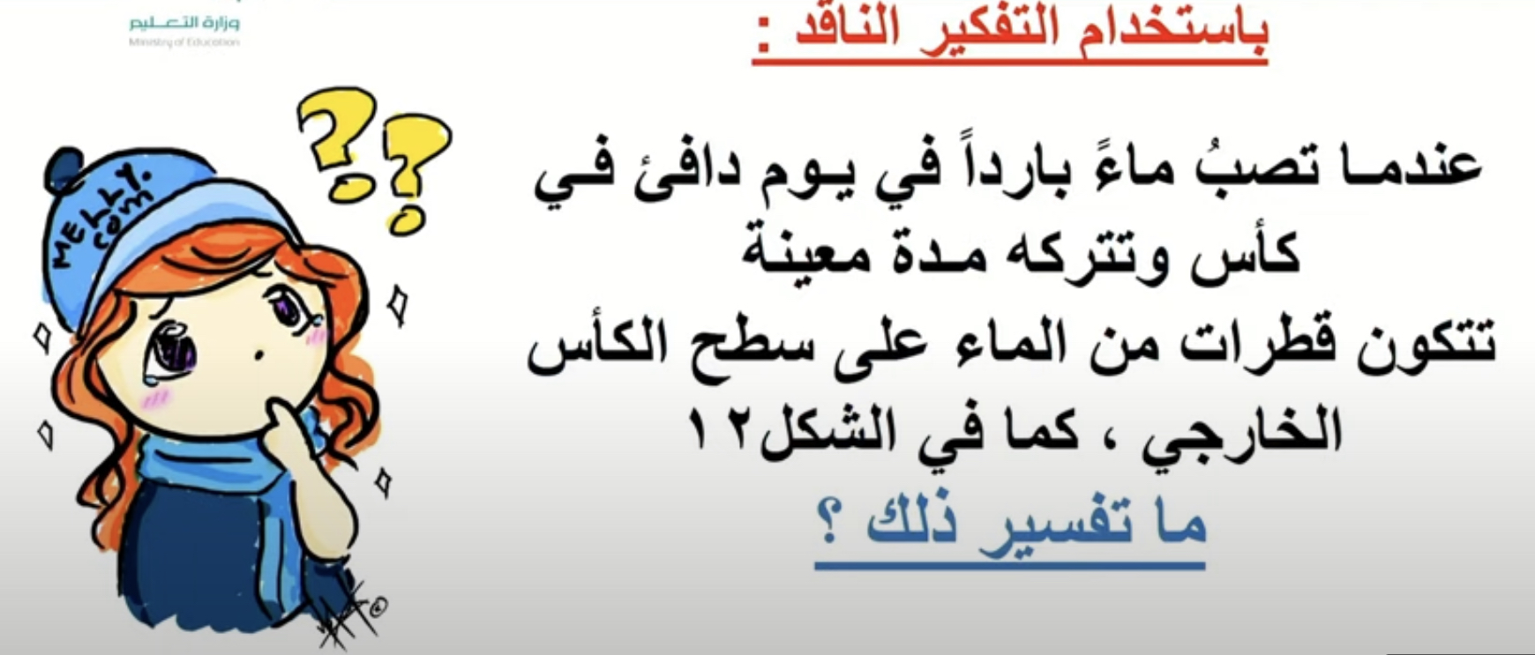

Slide 18

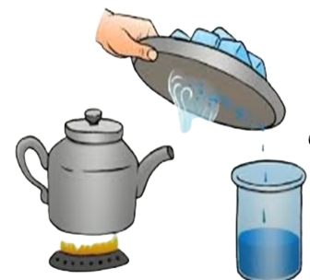
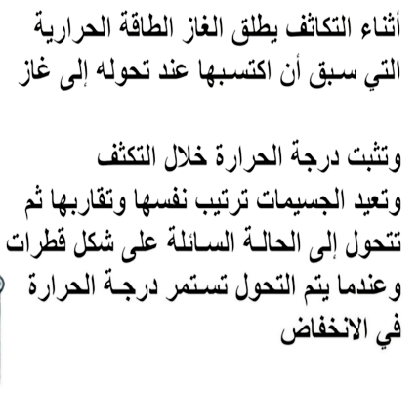
التكثف
تحول المادة من الحالة الغازية الى الحالة السائلة

Slide 19
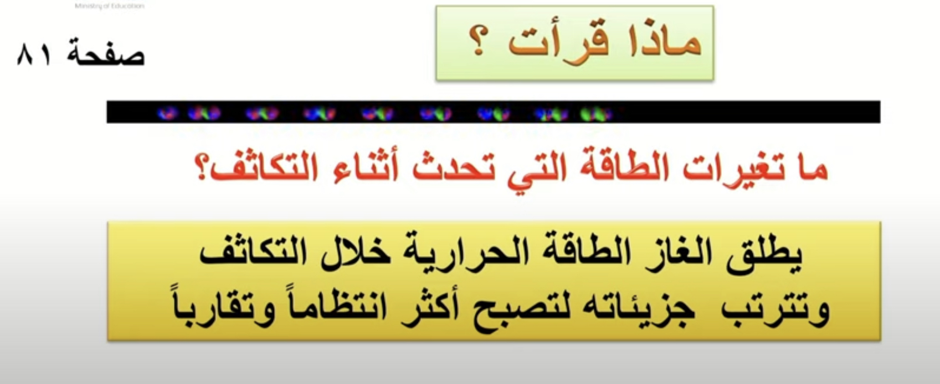

Slide 20
استراتيجية منظم التتابع
تفقد الجزيئات طاقة حرارية
1
ماذا يحدث للطاقة الحرارية خلال عملية التكثف
2
تقل درجة حرارته
تقلالطاقة الحركية للجزيئات
فتقل سرعتها وتقترب عن بعضها البعض
3
تتحول المادة من الحالة الغازية الى السائلة
4

Slide 21
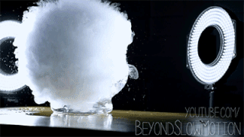
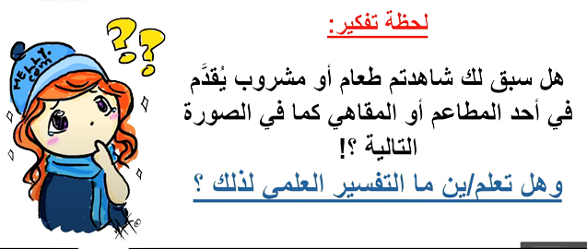


التحولات بين المادة الصلبة والغازية

Slide 22
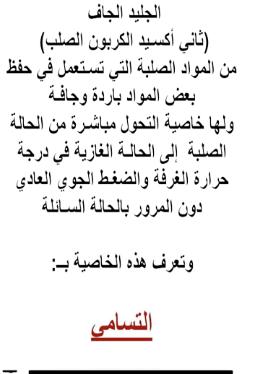
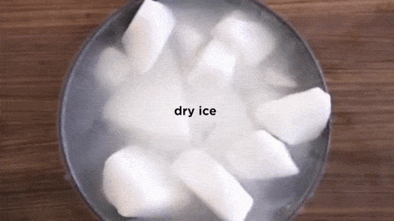
التسامي
التحولات بين المادة الصلبة والغازية
تحول المادة من الحالة الصلبة الى الحالة الغازية دون المرور بالحالة السائلة

Slide 23
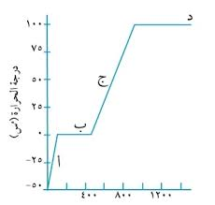
التحولات والرسوم البيانية
هل يمكنك تحديد التغيرات
التي تحدث بين حالات المادة
في كل منحنى من الرسم التالي

Slide 24
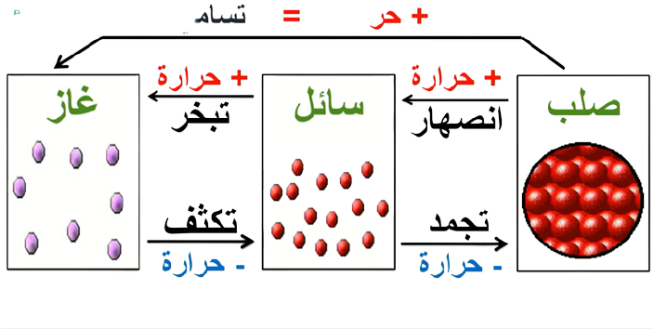

Slide 25

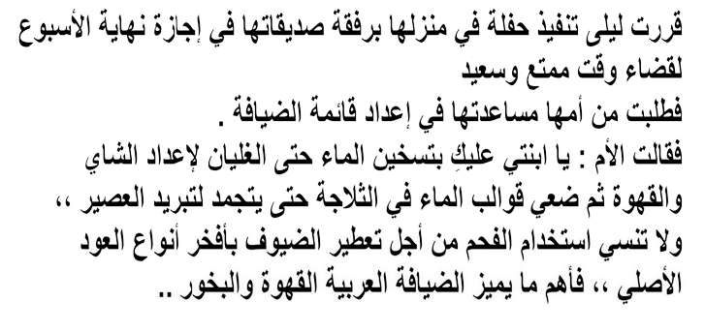
هل يمكنك استخراج التغيرات بين حالات المادة من القصة التالية
التقويم الختامي

Slide 26
الخلاصة
* التغيرات بين الحالات السائلة والغازية
التبخر |  | التكثف
تعريفه | هو تحول المادة من الحالة السائلة إلى الحالة الغازية | تعريفه | هو تحول المادة من الحالة الغازية إلى الحالة السائلة.
ملاحظات | المادة تكتسب طاقة حرارية. تسمى درجة الحرارة التي يبدأ عندها التحول من الحالة السائلة إلى الغازية بدرجة الغليان وتساوي للماء 100 ْم. أنواع التبخر: 1- تبخر جميع جزيئات السائل (الغليان). 2- تبخر جزيئات سطح السائل فقط. | ملاحظات | * المادة تفقد طاقة حرارية.
* التغيرات بين الحالات الصلبة والغازية
التسامي
تعريفه | هو تحول المادة من الحالة الصلبة إلى الحالة الغازية مباشرة دون المرور بالحالة السائلة
مثاله | الجليد الجاف (ثاني أكسيد الكر بون الصلب) – اليود - النفثالين
ملاحظات | - المادة تكتسب طاقة حرارية
الواجب
تلميذتي المجتهدة أتمنى منك حل الواجب الموجود في منصة مدرستي

Slide 27



العنود
وعد
جودي
ليان
جود
ريم
رنا
عبير عبد المحسن
سارا سلمان
اسم الطالبة
اسم الطالبة
اسم الطالبة
اسم الطالبة
اسم الطالبة
اسم الطالبة
اسم الطالبة
اسم الطالبة
لينا الكحيلي
اثير
اسم الطالبة
سارة الكحيلي
ايناس
اسم الطالبة
اسم الطالبة
اسم الطالبة
اسم الطالبة
اسم الطالبة
اسم الطالبة
اسم الطالبة
اسم الطالبة

Slide 28

ماذا يحدث للطاقة الحراريةأثناء الانصهار

Slide 29
ماهو التجمد

Slide 30
ماهو الانصهار

Slide 31


حسابي في تويتر
حسابي في التلجرام

